Slide 1
Severská dramatika
Ludvig Holberg, Bjørnstjerne Bjørnson, Henrik Ibsen, August Strindberg
Ludvig Holberg (1684–1754)
- kritické hry o aktuálních problémech
autor charakterových komedií
Jeppe z Hůrky/Vršku/Kopečku (1722)
Stavovské divadlo, 1965, r. Jarolím Pleskot, hl. r. Rudolf Hrušínský
www.ceskatelevize.cz/porady/10245719005-jeppe-z-vrsku/20954215683

Slide 2
„Moderní průlom“ ve Skandinávii
doba realismu a naturalismu
Georg Brandes (1842-1927) – Dán, literární kritik a esejista,
1871 – přednášky na Kodaňské univerzitě o soudobé evropské literatuře:
„Det, at en Literatur i vore Dage lever, viser sig i, at den sætter Problemer under Debat“
„Literatura má předkládat problémy k diskuzi.“
vychází z: Ludwig Feuerbach, Charles Darwin, August Comte, John Stuart Mill (Poddanství žen, 1869)
vliv mj. na Henrika Ibsena a Augusta Strindberga (Červený pokoj, 1879)

Slide 3
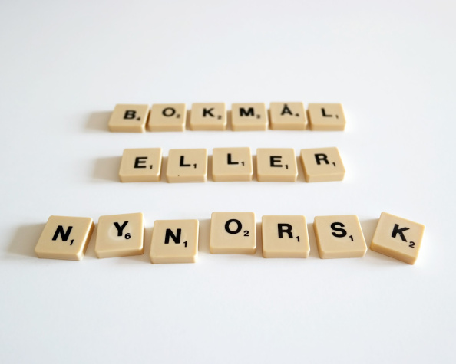
Norsko v 19. století
1380 Vstup do personální unie s Dánskem
1814 Vstup do personální unie se Švédskem
1905 Vyhlášení nezávislosti
Ivar Aasen (1813–1896) – obrození norštiny:
landsmål (dnes nynorsk) x bokmål
1885: landsmål uznán jako druhý úřední jazyk

Slide 4
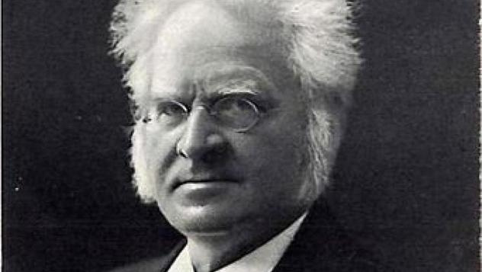
Bjørnstjerne Bjørnson (1832-1910)
držitel Nobelovy ceny 1903
povídka Synnøve ze Slunečného návrší (1857), sbírka Selské povídky (1873)
dramata:
Král Sigurd (1862),
Redaktor (1875),
Rukavička (1883)
Ano, milujeme
tuto zemi (1859)

Slide 5
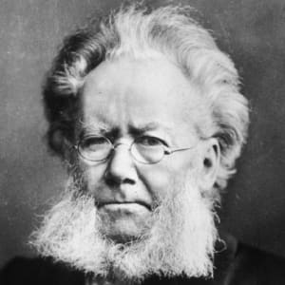
Henrik Ibsen (1828–1906)
počátky kariéry spjaté s bergenským Norským divadlem, pak působil v Christianii
Ibsenovo novátorství:
1) aktuální témata
2) boj pohlaví – viz Edward
Albee, Strindberg, Lars Norén
3) analytická technika:
„předtextová historie je
zpřítomněna v dialogu postav“

Slide 6
Hry
Peer Gynt (1867)
hudba: Edvard Grieg
prototyp norské národní povahy
romantismus x existencialismus (4. dějství)
Nora/Domeček pro panenky/Domov loutek (Et Dukkehjem, 1879)
realistické drama, nízký počet postav (Nora + Thorvald Helmerovi, Kristina Lind, Nils Krogstad,…)
další: Divoká kachna (1884), Rosmersholm (1886), Hedda Gablerová (1890)…

Slide 7
August Strindberg (1849–1912)
1879 – Červený pokoj (Röda rummet) – první švédský román
ovlivnil symbolisty, německé expresionisty, impresionisty a absurdní divadlo 20. století
znaky: autopsie, proměna dialogů, subjektivita
trojice naturalistických dramat: Otec, Slečna Julie, Věřitelé
Otec (1887) – „moderní tragédie“, boj mezi manželi, manipulace
Slečna Julie (1888) – aristokratka Julie x sluha Jean, třídní nerovnost

Slide 8
po krizi inferno v 90. letech: subjektivní drama („drama jako sled výjevů“)
Hra snů (1901) – symbolistní, expresionistická
další: Tanec smrti I-II (1900), Sonáta duchů/Sonáta příšer/Strašidelná sonáta (Spöksonaten, 1907) – komorní drama, Erik XIV. – historické
https://www.youtube.com/watch?v=ASFsdP9CmVY
televizní zpracování Hry snů (r. Ingmar Bergman): 38:45 – cca 45:10

